Slide 1

TIẾT 12. BÀI 6:
THỰC HÀNH: KHAI THÁC PHẦN MỀM MÔ PHỎNG
(Tiếp)

Slide 2

KIỂM TRA BÀI CŨ
Em hãy lên bảng thực hành truy cập phần mềm PHET và mô phỏng lại quá trình năng lượng được chuyển hóa từ dạng này sang dạng khác
Ở tiết trước các em đã thấy được ích lợi của phần mềm mô phỏng và biết cách tương tác với phần mềm. Hôm nay chúng ta sẽ tiếp tục sử dụng phần mềm PHET để mô phỏng một thí nghiệm ở trong môn Vật lý.

Slide 3

NHIỆM VỤ 2:
ĐO CƯỜNG ĐỘ DÒNG ĐIỆN
Yêu cầu
Sử dụng phần mềm thí nghiệm ảo lắp ráp mạch điện một chiều. Giải quyết vấn đề đo cường độ dòng điện đi qua một điện trở, chẳng hạn một bóng đèn.

Slide 4

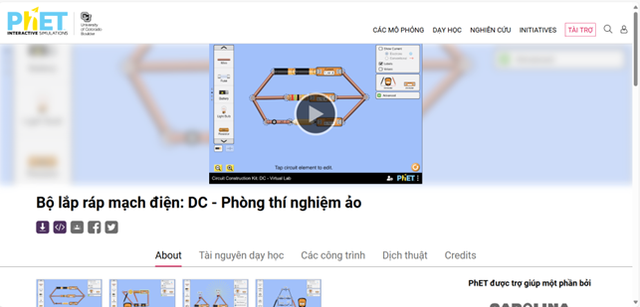
NHIỆM VỤ 2:
ĐO CƯỜNG ĐỘ DÒNG ĐIỆN
Hướng dẫn
a) Truy cập phần mềm mô phỏng
– Thực hiện tương tự Nhiệm vụ 1, chọn CÁC MÔ PHỎNG. Chọn Vật lý.
– Chọn Bộ lắp ráp mạch điện: DC–Phòng thí nghiệm ảo để vào phòng thí nghiệm ảo lắp
ráp mạch điện.

Slide 5
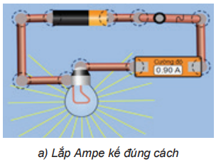
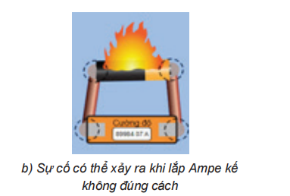
NHIỆM VỤ 2:
ĐO CƯỜNG ĐỘ DÒNG ĐIỆN
b) Vẽ mạch điện
– Kéo các biểu tượng Pin, Đèn tròn, Ampe kế, Công tắc và Dây nối, thả vào vùng hiển thị.
– Kết nối các thành phần của mạch điện (Hình 6.5a).
Lưu ý: Ampe kế cần mắc nối tiếp với đoạn mạch điện cần đo cường độ dòng điện và không mắc trực tiếp vào hai cực của nguồn điện (Hình 6.5b).
Hình 6.5. Lắp Ampe kế đúng cách, không để xảy ra sự cố

Slide 6

NHIỆM VỤ 2:
ĐO CƯỜNG ĐỘ DÒNG ĐIỆN
c) Trình bày giải pháp
Tương tác với phần mềm và nêu giải pháp đo cường độ dòng điện trên một đoạn của mạch điện bằng cách trả lời các câu hỏi sau:
– Em cần dùng thiết bị nào để đo cường độ dòng điện trên mạch điện?
– Thiết bị đó được nối song song hay nối tiếp với mạch điện cần đo?
Cần dùng Ampe kế để đo cường độ dòng điện trên mạch điện.
Ampe kế được nối tiếp với mạch điện cần đo

Slide 7
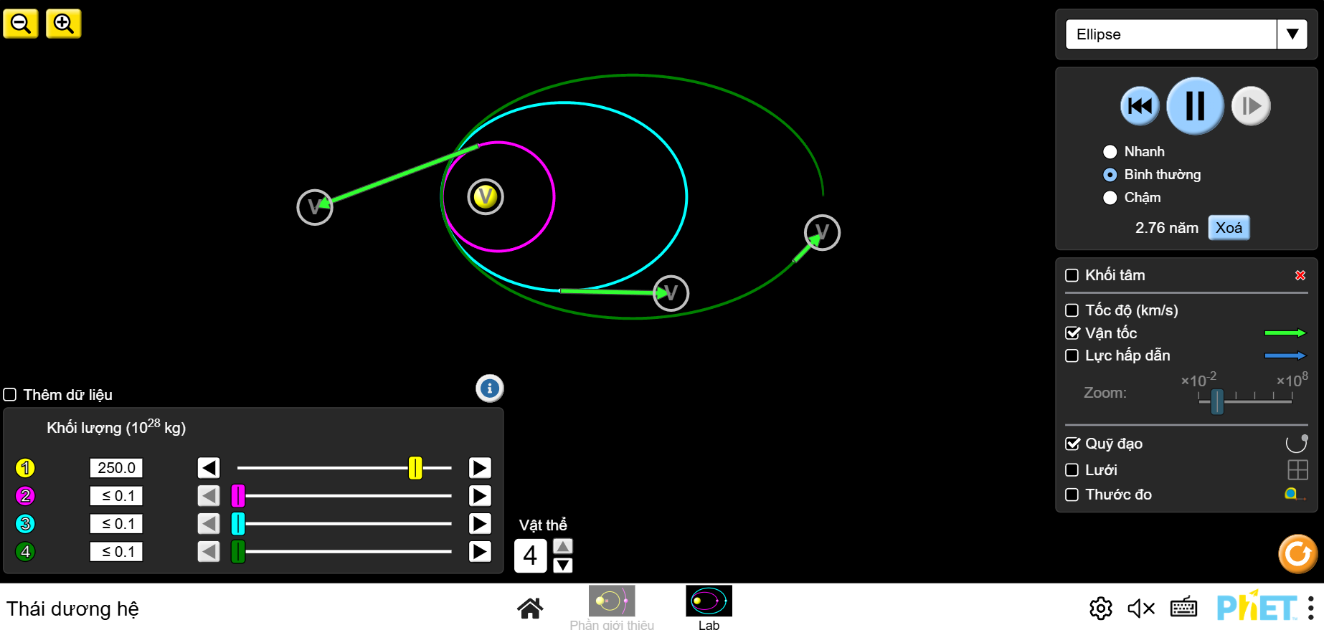

LUYỆN TẬP
Truy cập https://phet.colorado.edu/ và thực hiện các nhiệm vụ:
+ Mở cửa sổ mô phỏng quan sát hình dạng hệ mặt trời trên phần mềm mô phỏng (đường dẫn: https://phet.colorado.edu/vi/simulations/my-solar-system)
+ Tương tác với phần mềm

Slide 8


VẬN DỤNG
Về nhà:
Trong phần mềm mô phỏng, em có thể lắp ráp mạch điện gồm: nguồn điện, công tắc, điện trở, am pe kế, vôn kế. Bằng cách thay đổi trị số của các linh kiện, hãy khám phá quy luật phụ thuộc lẫn nhau giữa điện trở, cường độ dòng điện qua nó và điện áp giữa hai đầu điện trở đó.
Tài liệu được chia sẻ bởi Website VnTeach.Com
https://www.vnteach.com

